Slide 1
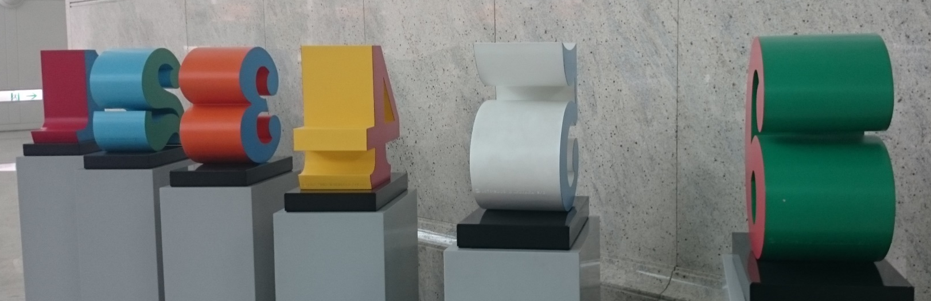

素養導向(數學領域)
台北市景興國中 鄧家駿
台北市數學輔導團

Slide 2
什麼是數學素養？

Slide 3
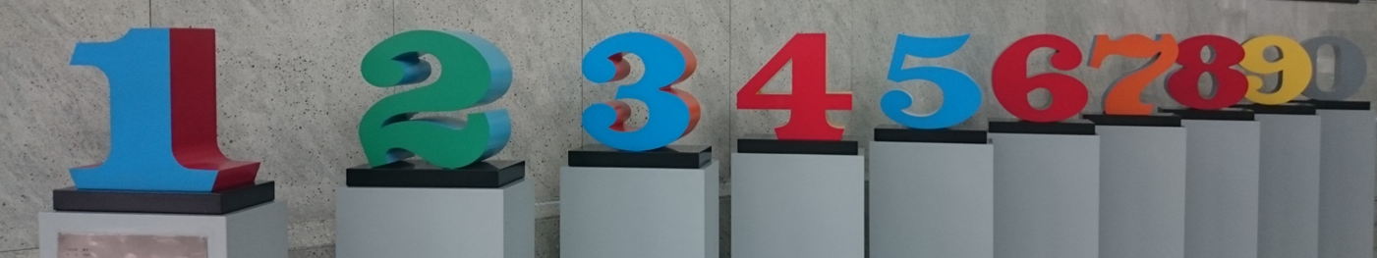
國民素養 之 數學素養
個人的數學能力與態度，使其在學習、生活與職業生涯的情境脈絡中面臨問題時，能辨識問題與數學的關聯，從而根據數學知識、運用數學技能、並藉由適當工具與資訊，去描述、模擬、解釋與預測各種現象，發揮數學思維方式的特長，做出理性反思與判斷，並在解決問題的歷程中，能有效與他人溝通觀點。
教育部提升國民素養專案辦公室（2013a）

Slide 4
數學領域綱要之前導研究
不確定性與數據處理應從國小開始學習。
數的四則運算應該重視概念性理解。較大位數的運算，可以使用計算機來計算。
直角三角比依國際趨勢納入九年級課程。
論證在數學領域佔有相當重要的地位。
空間概念在十二年的課程中宜逐年發展。
(民國102年12月)林福來、單維彰、李源順、鄭章華

Slide 5
數學課綱研修的重點(國中)
機率與統計的內容從小一起逐年學習。
精煉平面幾何，國中依序學直觀、測量與推理幾何。
國三開始介紹三角比。
國一開始使用計算機。

Slide 6



自發
本體論
互動
認識論
共好
倫理論
有意願、有動力
有方法、有知識
有善念、能活用

Slide 7
自發、互動、共好
 | 數學領域核心素養
A2系統思考 與解決問題 | 具備有理數、根式、坐標系之運作能力，並能以符號代表數或幾何物件，執行運算與推論，在生活情境或可理解的想像情境中，分析本質以解決問題。
B1符號運用 與溝通表達 | 具備處理代數與幾何中數學關係的能力，並用以描述情境中的現象。能在經驗範圍內，以數學語言表述平面與空間的基本關係和性質。能以基本的統計量與機率，描述生活中不確定性的程度。
B2科技資訊 與媒體素養 | 具備正確使用計算機以增進學習的素養，包含知道其適用性與限制、認識其與數學知識的輔成價值、並能用以執行數學程序。能認識統計資料的基本特徵。
B3藝術涵養 與美感素養 | 具備辨認藝術作品中的幾何形體或數量關係的素養。並能在數學的推導中，享受數學之美。
C3多元文化 與國際理解 | 具備敏察和接納數學發展的全球性歷史與地理背景的素養。

Slide 8
A自發、B互動、C共好
 | 數學領域核心素養
A1 身心素質與自我精進 | 能堅持不懈地探索與解決數學問題，具備數學思考能力以及精確與理性溝通時所必需的數學語言，並擁有學習力以成就優質的生涯規畫與發展。
A3 規劃執行 與創新應變 | 具備轉化現實問題為數學問題的能力，並探索、擬定與執行解決問題計畫，以及從多元、彈性與創新的角度解決數學問題，並能將問題解答轉化運用於現實生活。
C1 道德實踐與公民意識 | 具備立基於證據的態度，建構可行的論述，並發展和他人理性溝通的素養，成為理性反思與道德實踐的公民。
C2 人際關係與團隊合作 | 具備和他人合作解決問題的素養，並能尊重多元的問題解法，建立良好的互動關係。

Slide 9
課程目標
提供所有學生公平受教、適性揚才的機會，培育其探索數學的信心與正向態度。
培養學生的好奇心，及觀察規律、演算、抽象、推論、溝通及數學表述等各項能力。
培養學生使用工具，運用於數學程序及解決問題的正確態度。
培養學生運用數學思考問題、分析問題和解決問題的能力。
培養學生日常生活應用與學習其他學科所需的數學知能。
培養學生欣賞數學的人文內涵中，以簡馭繁的精神與結構嚴謹完美的特質。

Slide 10

十二年國教數學課程架構建議圖
數學內容
實做與應用：數學能力
認識、了解
見識
賞識

Slide 11
教學層次(知、行、識)
「知」就是「學什麼」或者「是什麼」，指的是數學內容。
「行」就是「怎麼做」或者「怎麼用」，指的是學生所能展現出來的數學能力，包括程序執行、解題、溝通、論證等等現今數學教育主要的能力面向。
「識」就是「為什麼」、「你認為」、「是什麼」，指的是對數學的內在認知與情意涵養，包括概念理解、推理、連結、後設認知、以及欣賞數學的美。

Slide 12
國中新舊課程綱要內容差異對照表
主題 | 學習內容 | 年段
 |  | 新增 | 強化 | 調移 | 弱化 | 刪減
數與量(N) | N-8-6等比數列 | 八
 | 計算機的使用(N-7-9、D-7-1、D-7-2、N-8-2、D-8-1、N-9-1、S-9-5、D-9-1、D-9-3) |  | 七、八、九
 | N-9-1連比 |  |  | 七->九
 | N-8-5等差數列求和 |  |  |  | 八
 | A-8-3多項式的四則運算 |  |  |  | 八
 | (九年一貫)7-n-05能認識絕對值，並能利用絕對值比較負數的大小 |  |  |  | 七

Slide 13
主題 | 學習內容 | 年段
 |  | 新增 | 強化 | 調移 | 弱化 | 刪減
空間與 形狀(S) 坐標 幾何(G) | S-9-5直角三角形的三角比 | 九
 | S-9-13空間中的線與平面 | 九
 | S-7-1簡單圖形與幾何符號 |  |  | 八->七
 | S-7-2三視圖 | 七
 | S-7-3垂直 |  |  | 八->七
 | S-7-4線對稱的性質 |  |  | 八->七
 | S-7-5線對稱基本圖形 |  |  | 八->七
 | S-9-6圓弧長與扇形面積 |  |  | 八->九
 | (九年一貫)圓的弦切角、兩圓的外公切線長與內公切線長 |  |  |  |  | 八
 | (九年一貫)凸多邊形外角和公式。 |  |  |  |  | 八
 | (九年一貫)兩圓關係 |  |  |  |  | 九
 | (九年一貫)9-s-08能理解多邊形外心的意義和相關性質 |  |  |  |  | 九
 | (九年一貫)9-s-09能理解多邊形內心的意義和相關性質 |  |  |  |  | 九

Slide 14
主題 | 學習內容 | 年段
 |  | 新增 | 強化 | 調移 | 弱化 | 刪減
函數(F) | F-8-1一次函數 |  |  | 七->八
 | F-8-2一次函數的圖形 |  |  | 七->八
 | (九年一貫)二次函數的配方 |  |  |  |  | 九
資料與不確定性(D) | D-7-1統計圖表 |  |  | 九->七
 | D-7-2統計數據 |  |  | 九->七
 | D-8-1統計資料處理 |  |  | 九->八
 | (九年一貫)9-d-04能認識百分位數的概念，並認識第10、25、50、75、90 百分位數 |  |  |  |  | 九

Slide 15
分開
比例
  七年級：比例式、正比與反比
  八年級：連比的紀錄與計算
  九年級：由兩兩的比推論連比
統計：
  七年級：統計圖表、統計數據(平均數、中位數、眾數)
  八年級：統計資料處理（相對）次數、（相對）累積次數折線圖、列聯表
  九年級：統計數據的分布（全距、四分位距、盒狀圖）

Slide 16
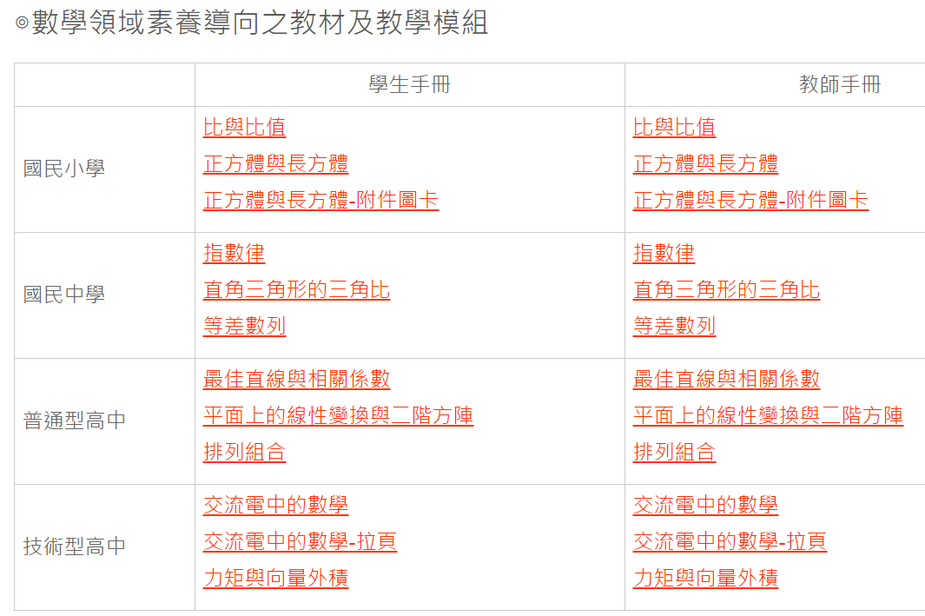
領綱教材教學模組
研修數學素養導向教學模組，將核心素養的理念結合及轉化於數學課程之中。
http://12cur.naer.edu.tw/category/Instructional_Materials_and_Modules

Slide 17
引述張鎮華教授(領綱召集人)
素養並不等同應用，在能應用之前必須先具備數學基本能力/概念。
數學知識密度高，學習困難。容易導至教與學過度集中在知識面、技術面，無暇顧及解決問題能力的連結。
因為困難、學習時容易受到挫折、不知道為何而學。

Slide 18
基本理念
數學是一種語言，宜由自然語言的題材導入學習
數學是一種實用的規律科學，其教學宜重視跨領域的統整
數學是一種人文素養，宜培養學生的文化美感
數學應提供每位學生有感的學習機會
數學教學應培養學生正確使用工具的素養

Slide 19
學習重點
學習重點由「學習表現」與「學習內容」兩個向度所組成 。
1、學習表現：認知（求知、應用、推理）與情意態度（賞識）之學習展現，為「非內容」向度 。
2、學習內容：領域之重要事實、概念、原理原則、技能與後設認知等知識。

Slide 20
學習表現
S-IV-12 理解直角三角形中某一銳角的角度決定邊長的比值，認識這些比值的符號，並能運用到日常生活的情境解決問題。

Slide 21
學習內容
S-9-4 | 相似直角三角形邊長比值的不變性：直角三角形中某一銳角的角度決定邊長比值，該比值為不變量，不因相似直角三角形的大小而改變。
S-9-5 | 直角三角形的三角比：對直角三角形的一個銳角定義「斜邊」、「鄰邊」、「對邊」，並引入符號tan A、sin A、cos A；直角三角形內，給定一邊的長和一個銳角的角度，決定另一邊的邊長。(學生無使用計算機時，角度限於30度、45度、60度)。

Slide 22
你要教什麼內容呢？
你會想怎麼教?

Slide 23
直角三角比與三角函數的差異

Slide 24
直角三角比回到國中階段
83年課程標準所出版的數學教科書(國立編譯館，2000) 將銳角三角函數放到第六冊的選修數學，其標題為「銳角三角函數及其簡易應用」。
基礎篇中，課本營造問題情境，並界定鄰邊、對邊與複習相似形的概念，而後教授兩個特殊直角三角形(30°－60°－90°與 45°－45°－90°)的邊長比，才介紹正弦、餘弦與正切函數的概念，並明確說明商數關係、平方關係與餘角關係。
應用篇中，課本介紹作圖法、查表法與運用電算器求三角函數值，之後進行三角函數的簡單應用。
直角三角比似乎可以放入國中階段的九年級教授。在直角三角形特殊角的邊角性質與應用，並引入電算器。
三角函數關係：倒數關係、平方關係與商數關係與餘角關係，仍建議延後至高中數學教授。

Slide 25
在情境脈絡下學習
協助學生經驗與體會

Slide 26
原始的打算
測量
量旗桿高
泰利斯的故事(人跟影子一樣長)
特殊角
45度
30、60度
一般角
自己製做一個模型，由小知大
製表、查表、計算機

Slide 27
人離車15公分 司機：死角！看不到
2007/09/24
TVBS記者林鈺倖：「我們實地找到和當時肇事的車輛一模一樣的曳引車，那麼記者160公分的身高，站在底下，會不會有死角？我們實地來測量看看。」
透過示意圖一目瞭然，從駕駛位置往前看，記者模擬當時阿嬤所站的位置，離曳引車只有15公分，從駕駛座往前看，的確看不到阿嬤和嬰兒車的存在；出現的視線死角，就是法官陳松壇依三角函數中的「Tan」，算出的三角形盲點區域。也就是說，被害人確定在視線死角內。
司機的身高，也會影響視線嗎？司機坦言，高的人視野比較廣。蔡錦明：「人高的話，比較看的到車子前面，人如果比較矮的話，他就比較往前面，看的視線 比較平行。」

Slide 28
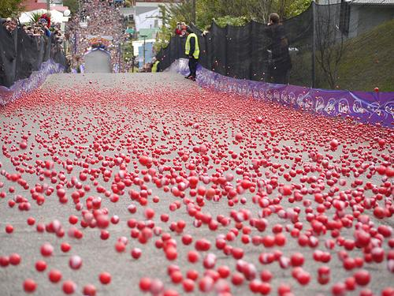
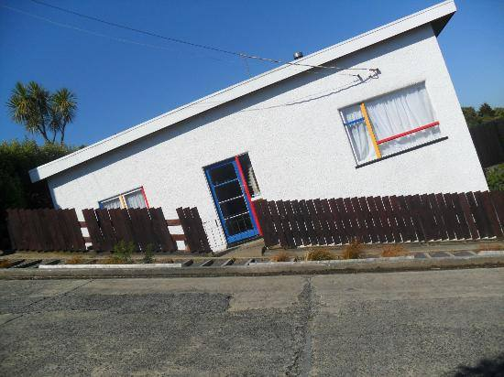
全世界最陡的一條街
位於紐西蘭但尼丁的鮑德溫街（Baldwin Street），是獲金氏世界紀錄認證過「全世界最陡的街道」。
它最陡處的坡道大約傾斜19度，換個方式說，你每在上頭走上2.86公尺，高度就會提升1公尺。
這段最陡的坡道，只能鋪水泥而不能鋪柏油，以免天氣太熱的時候，融化的柏油最一路流下斜坡去。

Slide 29
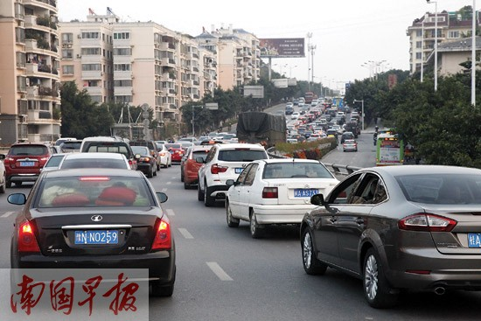
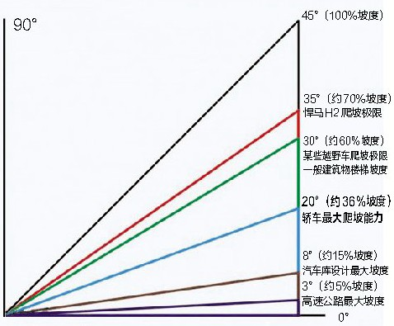
南寧一路口段坡度約20° 司機頻繁半坡起步考驗人

Slide 30
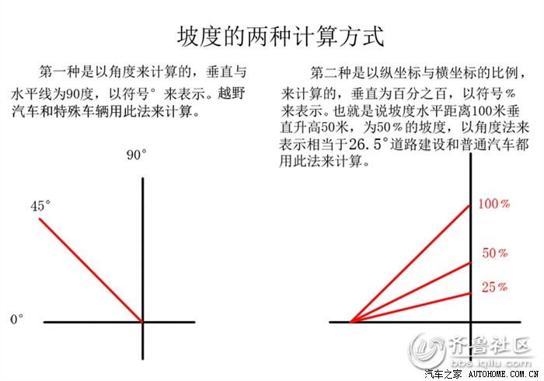

Slide 31
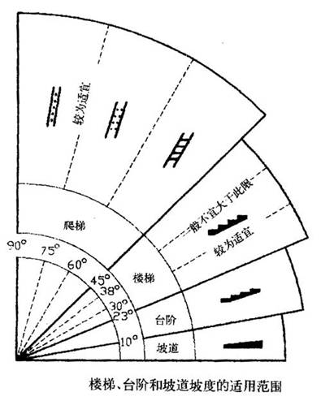
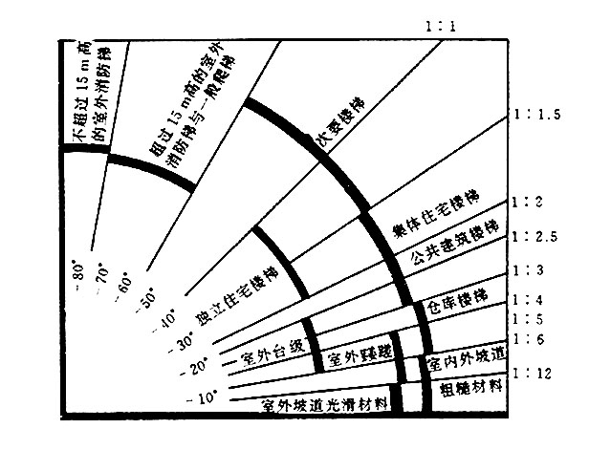

Slide 32
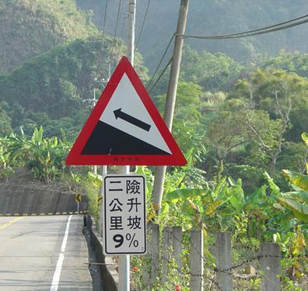
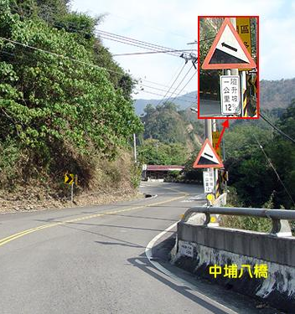
圖片來源
圖片來源

Slide 33
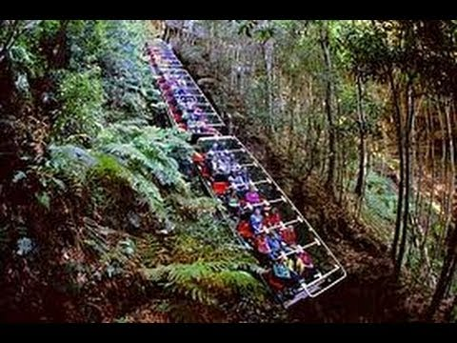
世界上最斜的載客鐵路是澳大利亞新南威爾斯的卡通巴（Katoomba）觀光鐵路。最斜的地方坡度達122%（路軌與水平的夾角為52°）。
The Scenic Railway is the steepest cable-driven funicular railway in the world,the steepest incline of 52 degrees contained within a total incline distance of 310 metres (1,017.1 ft)

Slide 34
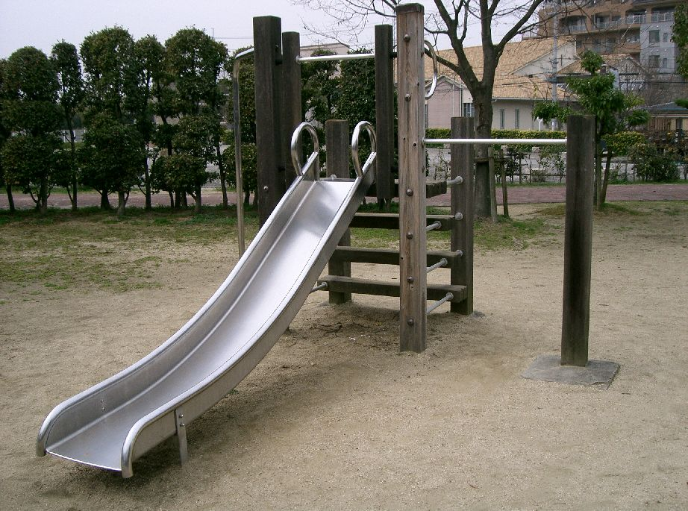
滑梯的坡度：美國的 CPSC 規定，以不超過 30 度為限；而德國的 DIN7926， 則規定不超過 40 度。
參考資料：教育部

Slide 35
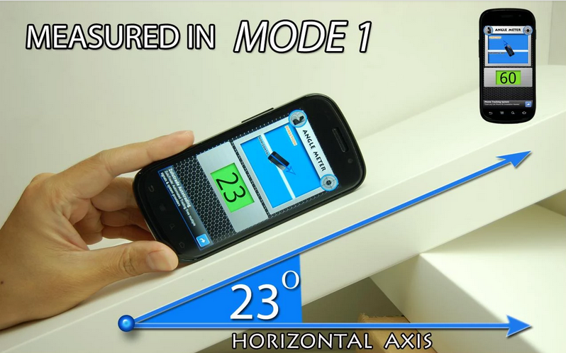
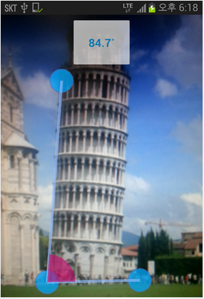
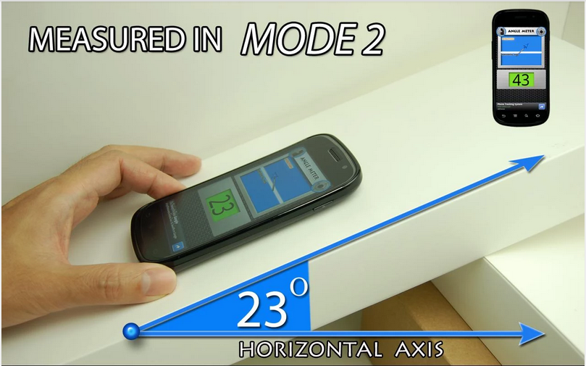

Slide 36
認識坡度的計算方式，即直角三角形中某一銳角的對邊與鄰邊的比值。
透過製圖、測量發現不同坡度的直角三角形與所對應的銳角度數的關係
認識直角三角比tan A、sin A、cos A的意義。
計算特殊角的直角三角比。
透過計算機的直角三角比(tan A、sin A、cos A)的按鍵，幫助解決生活中的應用問題。
透過製圖、測量發現相同坡度，大小不同的直角三角形，其對應的銳角度數相等。

Slide 37
75%的坡
這個坡你爬得上去嗎?

Slide 38
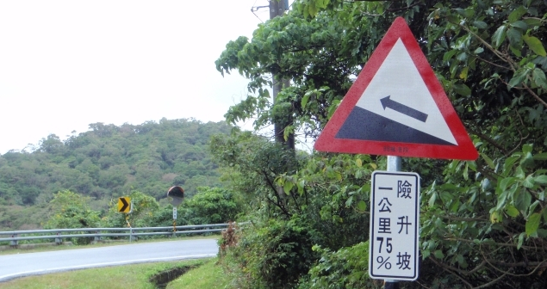
阿文：「這是環島時拍到的，這個交通標誌是不是標示錯誤！」
小堅：「忘了點小數點吧，或者是你漏看，如果是 7.5%，看起來滿像的。」

Slide 39
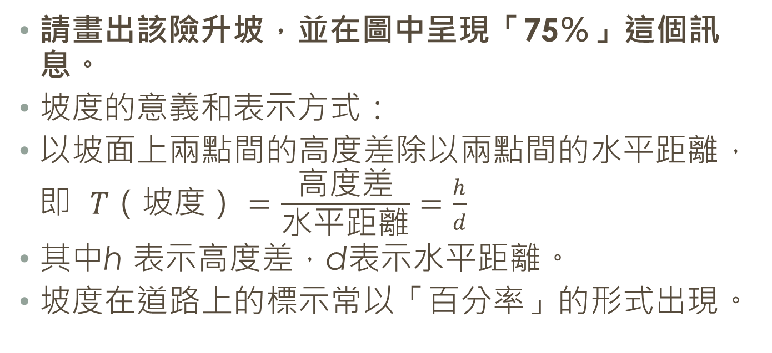
請畫出該險升坡，並在圖中呈現「75％」這個訊息。
坡度的意義和表示方式：
以坡面上兩點間的高度差除以兩點間的水平距離，即 $T（坡度）=\frac{高度差}{水平距離}=\frac{h}{d}$
其中h 表示高度差，d表示水平距離。
坡度在道路上的標示常以「百分率」的形式出現。

Slide 40
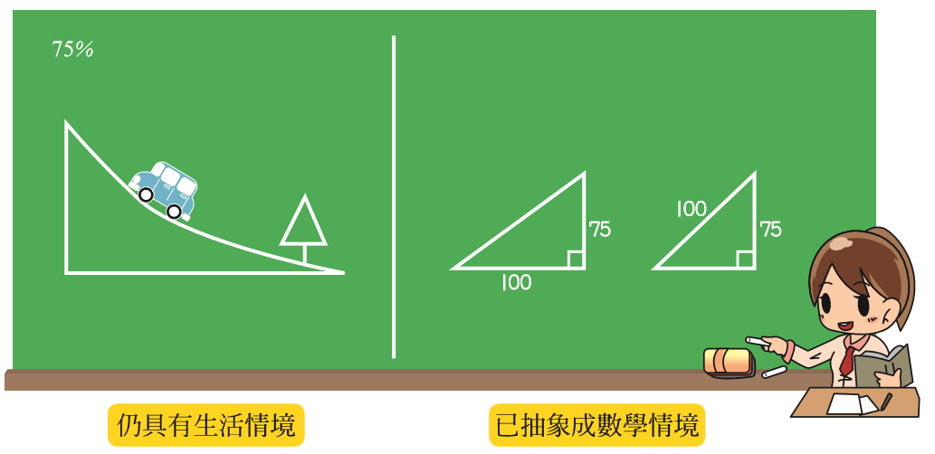

Slide 41
坡度?
請在附件一的方格紙(單位長1公分)中，分別畫出坡度為75%、7.5%的兩個直角三角形，並試著用量角器測量所繪製的兩個直角三角形的角度，並且將角度標上去。
請在附件一的方格紙(單位長1公分)繪製一個∠A＝75度的直角三角形。
請問你可以利用哪些數據來說明哪一個直角三角形的坡度比較大?

Slide 42
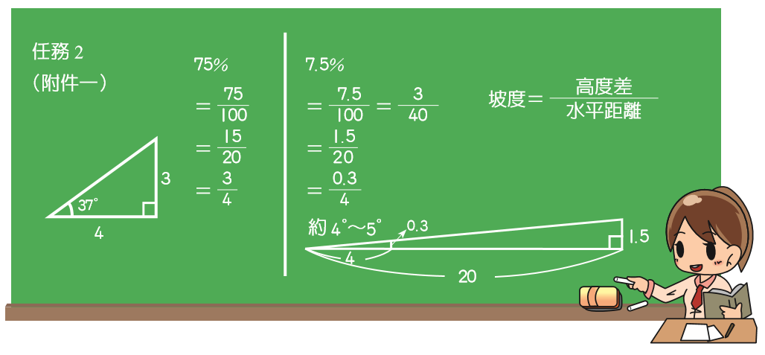

Slide 43
平行任務
變與不變?
從以下三個角度中挑選其中一個，當做∠A的度數，在附件二的方格紙(單位長1公分)上畫出直角三角形，並計算這個直角三角形的坡度是多少？
(1)、60度 (2)、45度 (3)、55度
請跟你選擇同樣∠A度數的同學一起比較，你們所畫的直角三角形是否一樣大?
若是不一樣大，請檢查一下，你們所得到的坡度是否一樣呢?
請根據你們所得到結論，試著與同組同學分享為何會得到如此的結論呢?

Slide 45
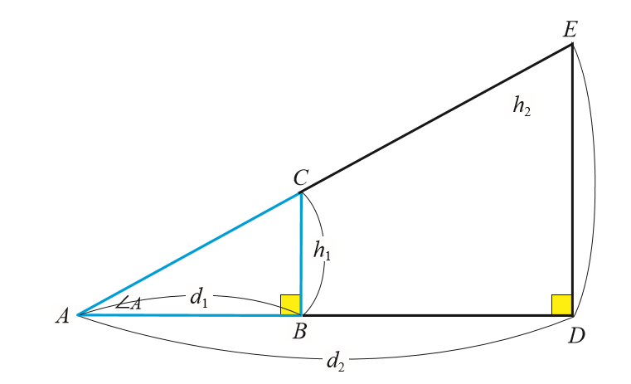
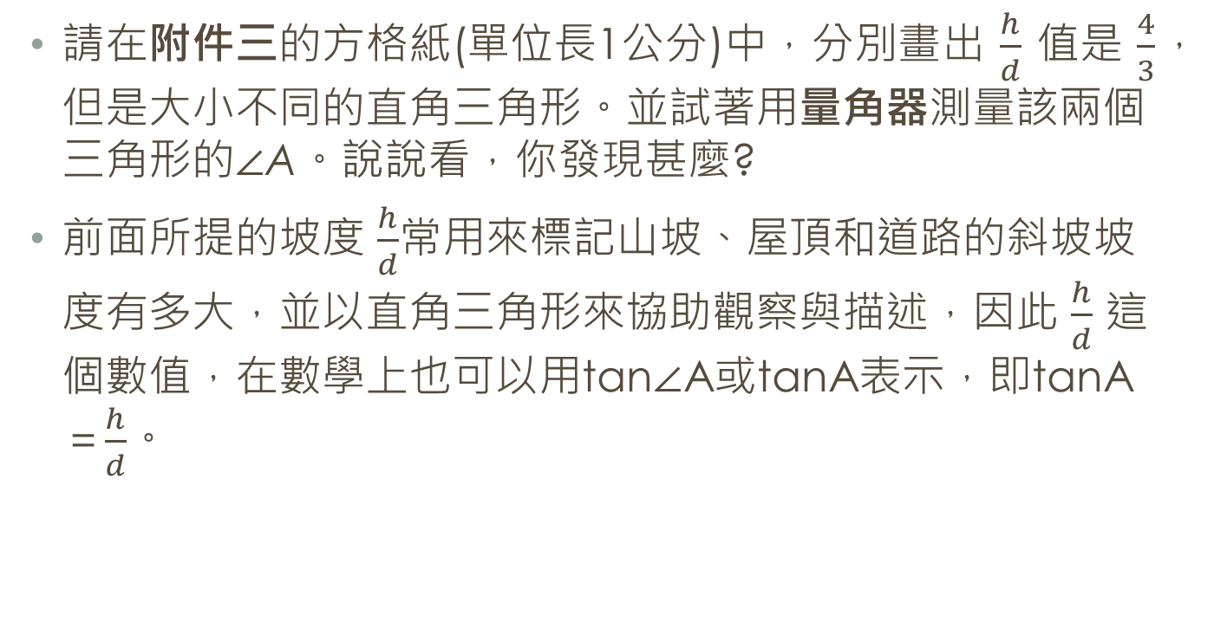
請在附件三的方格紙(單位長1公分)中，分別畫出 $\frac{h}{d}$ 值是 $\frac{4}{3}$，但是大小不同的直角三角形。並試著用量角器測量該兩個三角形的∠A。說說看，你發現甚麼?
前面所提的坡度 $\frac{h}{d}$常用來標記山坡、屋頂和道路的斜坡坡度有多大，並以直角三角形來協助觀察與描述，因此 $\frac{h}{d}$ 這個數值，在數學上也可以用tan∠A或tanA表示，即tanA＝$\frac{h}{d}$。

Slide 46
任務六、
(1)請問tan30º的值為多少?
(2)若某道路坡度為「tan30º」，請問大概是每前進100公尺上升多少公尺呢？
任務七、
有個山坡地，被標示坡度為100%，請計算或測量一下這個山坡地坡度所對應的∠A為幾度。

Slide 47
sinA? cosA?

Slide 48
依據前面的討論，在一個直角三角形 ABC 中，兩 股分別為 7、24。我們也可以看成水平方向的距離為 7，鉛垂方向的距離為 24。
直角三角形三個邊長的兩兩比值，所表示的名稱整理如下：

Slide 49
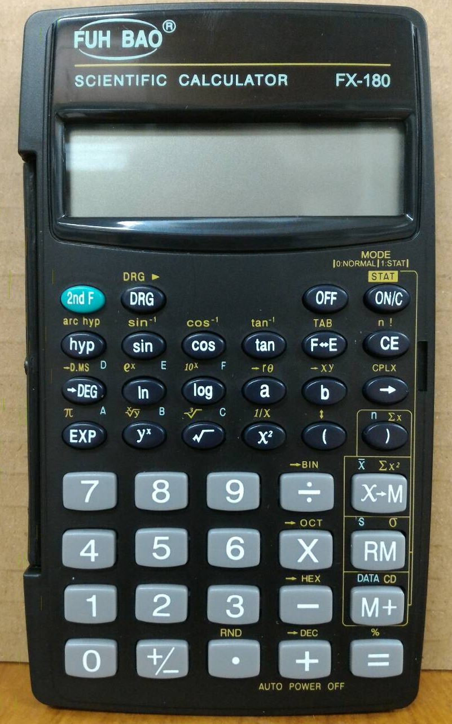
從特殊角到計算機

Slide 50
生活中的直角三角比
考量油漆工人在放置爬梯的安全，如果一座爬梯長度為8公尺，靠著牆面置放與地面接合角度大約65°，這樣的架設是比較穩的。
1、依此擺放，8 公尺長的梯子，底部離牆有多遠呢？
2、依此擺放，8 公尺長的梯子，頂部離底部有多高呢？

Slide 51
用到數學解決問題
校園規劃溜滑梯從5公尺的高度滑下，依規定溜滑梯的角度不可以超過40度。
1、請問溜滑梯的平台底部要保留多少公尺的水平距離來架設滑梯。
2、這個溜滑梯的長度是多少公尺?

Slide 52
合適嗎?
3、滑梯設計師，想設計一個長9公尺的滑道，從高度6公尺的平台滑下來，請問這個滑梯是否符合溜滑梯的角度規定?

Slide 53
捨棄的內容

Slide 54
開放性問題
任務十三、請使用直尺、量角器畫一個指定銳角∠A度數的直角三角形在附件四的方格紙(單位長1公分)上。將各邊的長度測量出來，並利用計算機做以下的計算。
1、請計算tanA的值。
2、請計算sinA的值。
3、請計算cosA的值。

Slide 55
原先的打算
透過測量與計算才知道∠A所對應tanA、sinA與cosA的值是很繁複的工作，
利用查表可以省下許多時間與力氣，
而現代有了更強大的工具，就是計算機，利用附圖的計算機，可以直接幫我們算出當知道∠A的角度時，所對應的tanA、sinA與cosA的值。

Slide 56
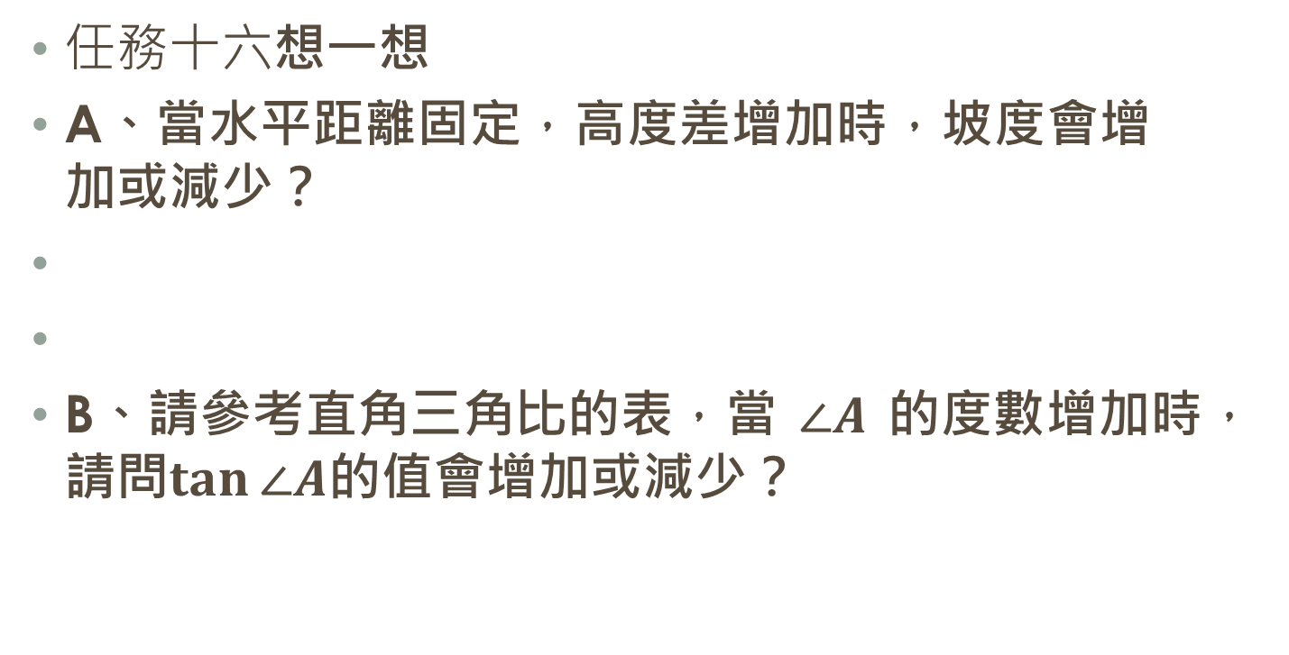
任務十六想一想
A、當水平距離固定，高度差增加時，坡度會增加或減少？
B、請參考直角三角比的表，當$∠A$的度數增加時，請問$\tan{∠A}$的值會增加或減少？

Slide 57
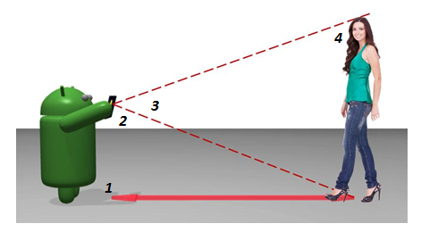
素養評量
有使用過手機中的APP軟體嗎？透過手中的智慧型手機再配合《Smart Measure》軟體，你也可以立即知道任何物件的大概高度。
附註：除了smart measure之外，尚有easy measure、Remote Height Meter(遠距高度測量儀)等各類APP程式具有相同的原理與功能，本教材僅利用其中一種詳細說明，若教師或同學可視下載狀況、是否收費、或軟體穩定性來決定採用哪些APP程式。
(1)使用此手機軟體，唯一需要輸入的數值是你手持手機時的高度，即大約將身高減去 30 cm。

Slide 58
1、首先立正站定用手機向偵測物件的底部拍下一張照片，可以獲得測量物件與你的距離。
2、保持相同姿勢，再把手機相機鏡頭指向測量物件的最高點，然後按下【樹林鍵】，便可立即獲得此物件的高度。
請依據此軟體的操作步驟，寫下或畫圖說他是如何利用手機測量的角度得到該女生的身高。

Slide 59
一、根據內政部營建署公布的市區道路及附屬工程設計標準中，其中提到
「人行天橋及人行地下道之出入口為斜坡式坡道者，其坡度不得大於百分之十二。」、
「無障礙通行空間設置坡道者，坡道斜率不得大於一比十二。」等與坡度有關的規範。

Slide 60
課程設計單
挑戰（繪製一個∠A＝75度的直角三角形。）
總結（哪一個直角三角形的坡度比較大?）
導入（75％險升坡）
開展（畫出坡度為75%、7.5%，用量角器測量）

Slide 61
課程設計單
挑戰（tanA的引入）
總結（tanA的討論）
導入（挑選其中一個角度，當做∠A的度數，畫出直角三角形，並計算這個直角三角形的坡度是多少？）
開展（畫出d/h=3/4，大小不同的直角三角形）

Slide 62
課程設計單
挑戰（tanA、sinA與cosA的計算）
總結（特殊角度的tanA、sinA與cosA）
導入（tanA）
開展（sinA與cosA）

Slide 63
素養可以評量？

Slide 64
數學素養
數學學科基本能力（不是每個能力都可叫學科基本能力）
正確使用數學相關工具的素養
應用數學到其他學科的素養
數學溝通的素養

Slide 65
在脈絡情境、經驗體會中學習
有(興)趣
知需要
有素養

Slide 66
數學素養教材
外部連結
內部連結
興趣、氣氛、共享、挑戰
故事、生活實境
一個吸引的情境
一個數學把戲
一個孩子的臆測說法
一個謎題

Slide 67
數學素養教材研修原則
透過現實情境、寓言故事或數學史引入教材，營造數學學習需求
教材安排從具體到抽象，提供學生有感的學習機會
以任務鋪陳數學學習脈絡，引導學生進行探索與發展概念
讓學生運用相關數學知識與能力解決問題，提出合理的觀點與他人溝通
教材設計具備多重表徵
學習任務具備形成性評量的功能，以評估與促進數學學習。

Slide 68
課程設計單
導入（引起動機或複習舊經驗）
挑戰（實現伸展跳躍的課題）
總結（統整本節學習重點）
開展（開始新概念的學習）
主要概念（Big Ideas）
關鍵問題（Essential Questions）

Slide 69
一個故事或一個情境
生活情境或者如小說般編造的情節，
文化方面的話題
與數學直接關聯的歷史事件
對學生的認知能力而言可理解的寓言或傳說故事。

Slide 70
任務、問題的設計
編故事讓學生覺得數學有趣
設計例題讓學生相信數學有用
讓學生互助合作討論數學的真相
在探索活動中引導學生自行發現數學
動用媒材讓學生受到數學之美的感召

Slide 71
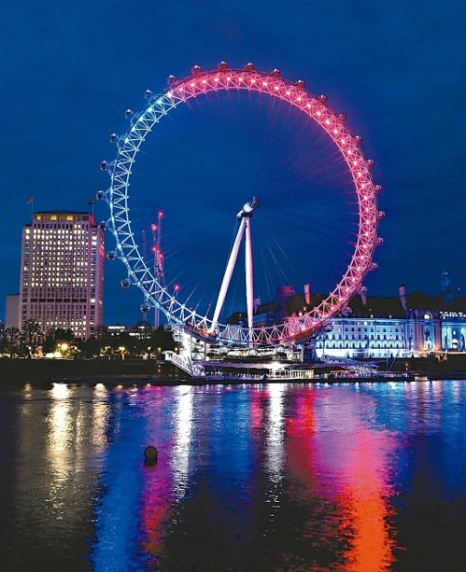
英國倫敦摩天輪「倫敦眼」廿一日用燈光顏色，即時反映BBC直播脫歐公投辯論正反方在推特獲得的民意支持率。代表脫歐的紅色以58%領先留歐的42%。 美聯社

Slide 72
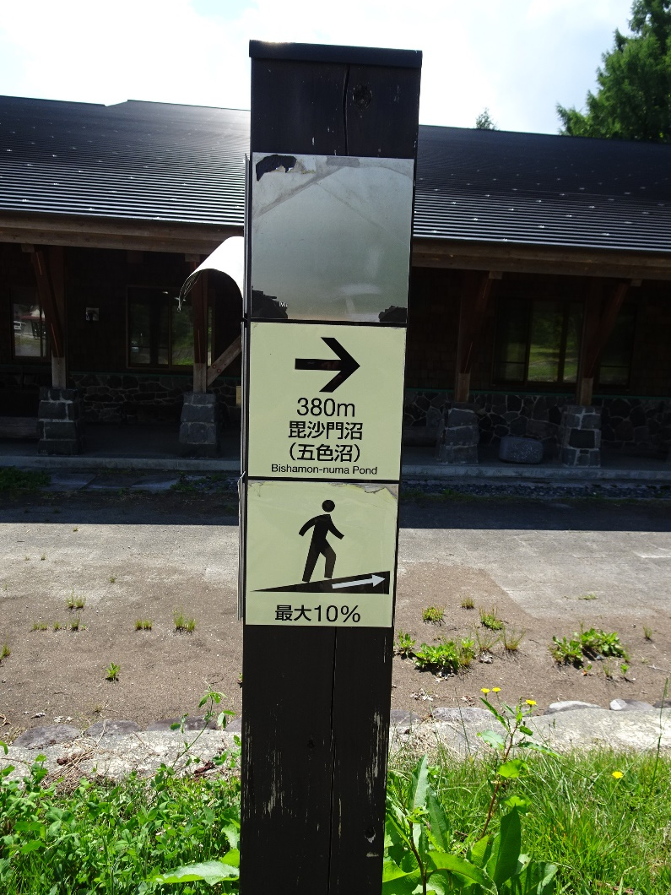
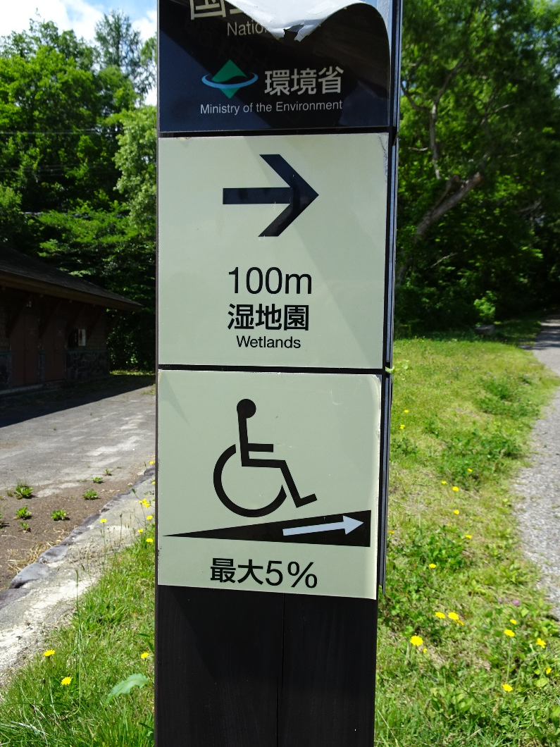

Slide 73
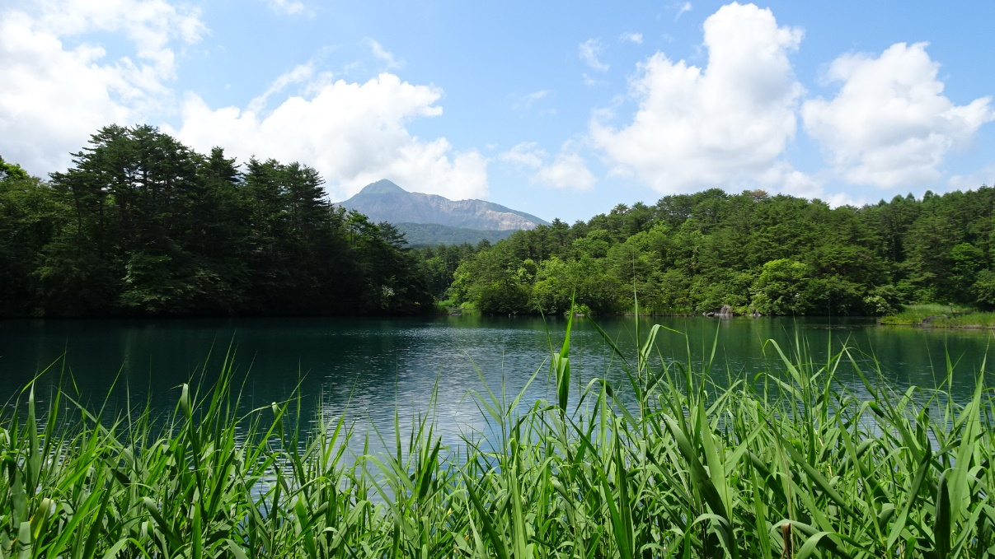
謝謝大家

Slide 74
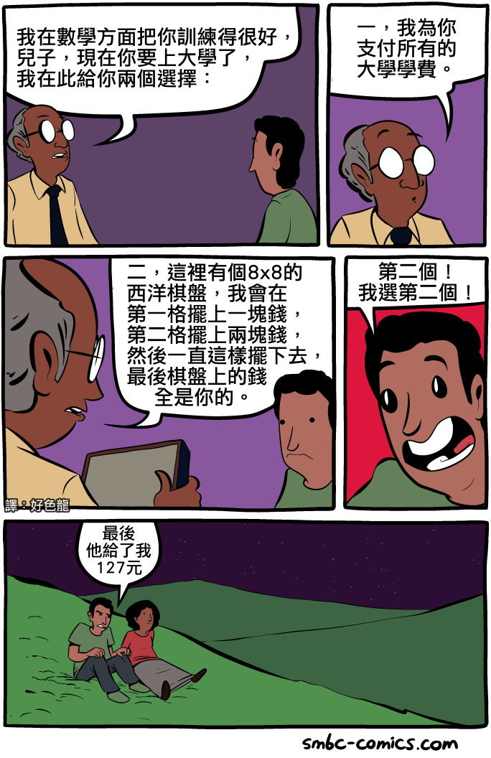
數學素養?!

Slide 75
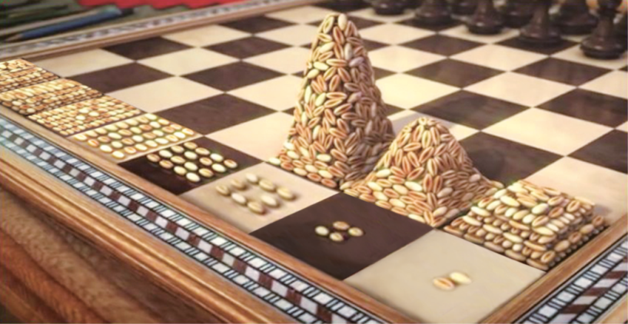
國中作品一：指數律

Slide 76
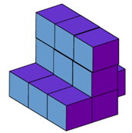
任務一,P1
如右圖，由相同大小的正方體積木組成一個立體圖形，請利用手邊的小積木製作出這個立體圖形？
此立體圖形是由幾個小正方體積木組成?

